Slide 1



时间管理软件项目结题报告
陈健蔚 韩正博

Slide 2
01
项目背景介绍
02
开发过程介绍
C
ONTENT
项目特色介绍
03
项目总结
04

Slide 3
01
01
项目背景介绍

Slide 4
项目背景介绍
目前很多人都不知道自己的时间究竟“浪费”在了哪里，许多人不能在规定的时间内完成任务，最后只能加班熬夜去完成自己的任务，这种做法对我们的身心健康很不好。本软件可以用来记录用户的时间流向，让用户明白自己的时间都花在了哪里，并且可以让用户输入自己的计划，通过图表的方式进行对比。通过这种方式可让用户节约自己的时间，减少浪费时间的现象，提高自己的工作效率。

Slide 5
02
02
开发过程介绍

Slide 6
开发过程介绍
（一）.项目开题阶段（3.1-3.15）
项目可行性分析
项目计划分析

Slide 7
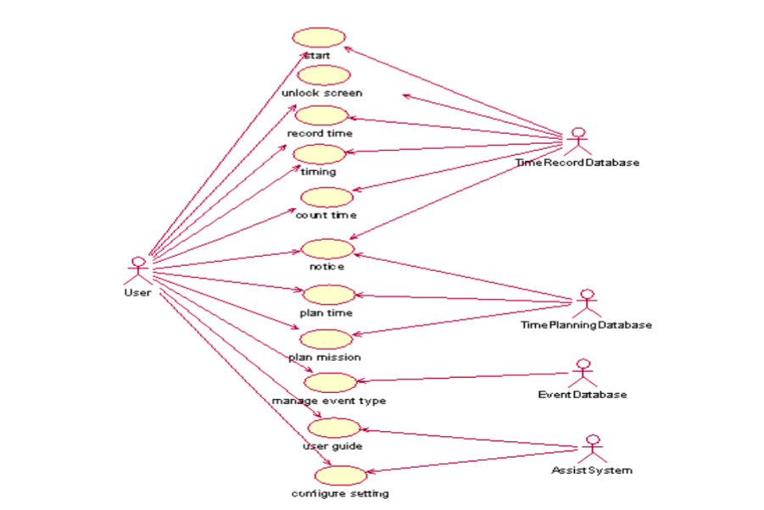
开发过程介绍
（二）.需求分析阶段（3.16-4.5）
确定软件的功能
确定输入输出要求
画UML图

Slide 8
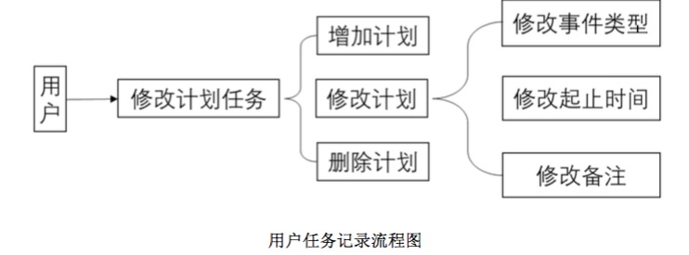
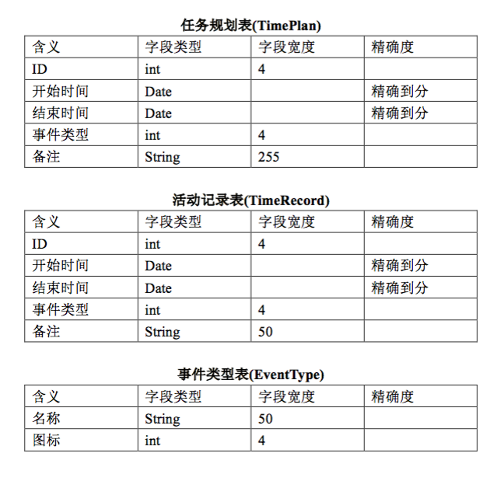
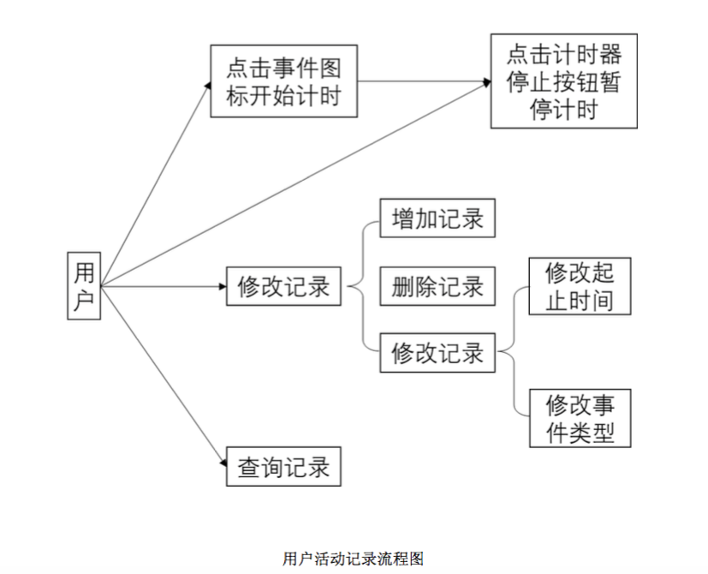
开发过程介绍
（三）.设计阶段（4.6-4.26）
接口设计
数据结构设计
输入输出设计
算法设计

Slide 9
开发过程介绍
（四）.实现阶段（4.27-5.10）
编写项目源代码

Slide 10
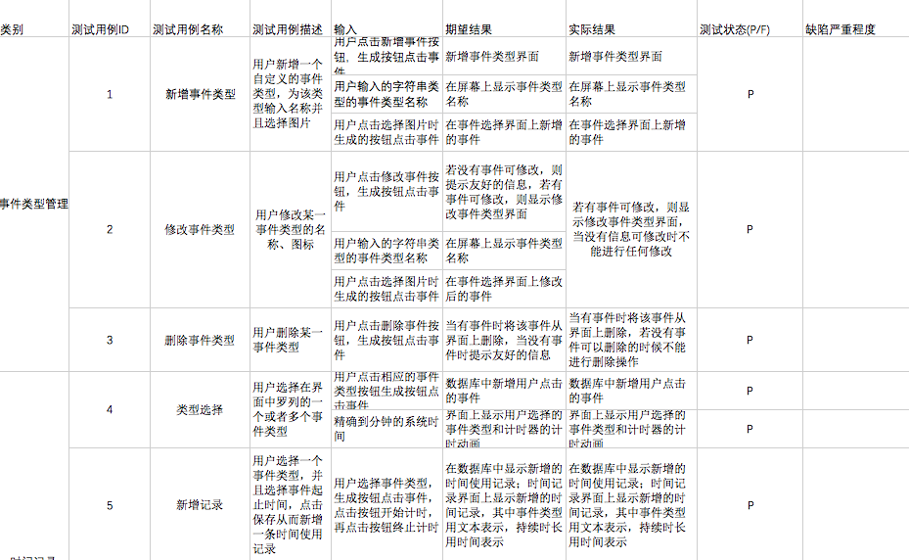
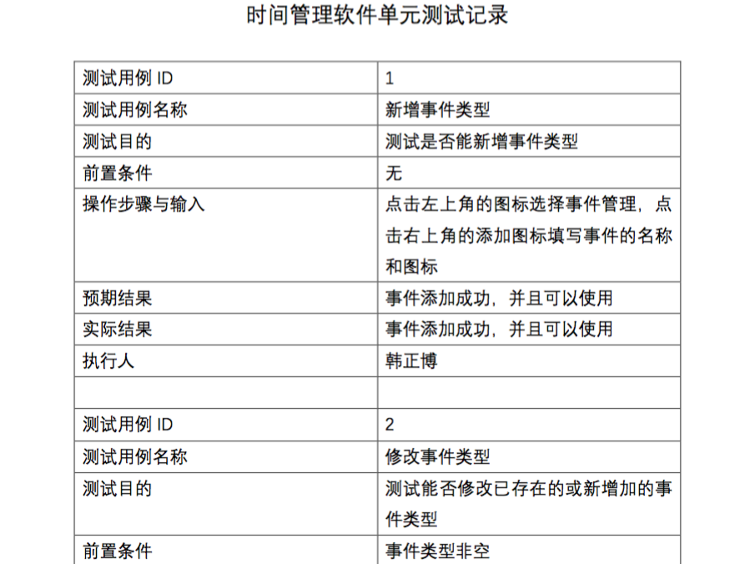
开发过程介绍
（五）.测试阶段（5.11-5.24）
功能测试
单元测试

Slide 11
03
03
项目特色介绍

Slide 12
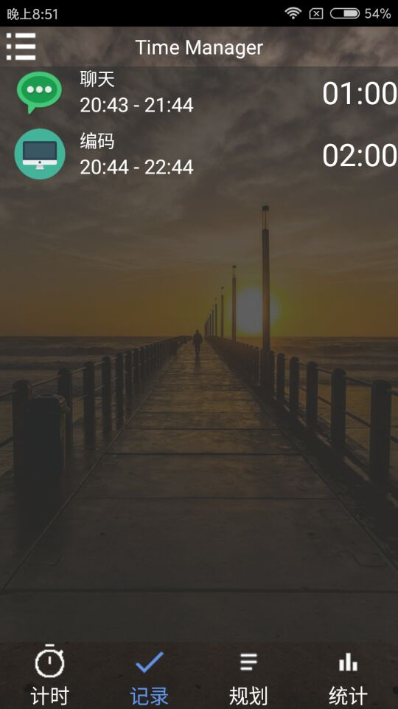
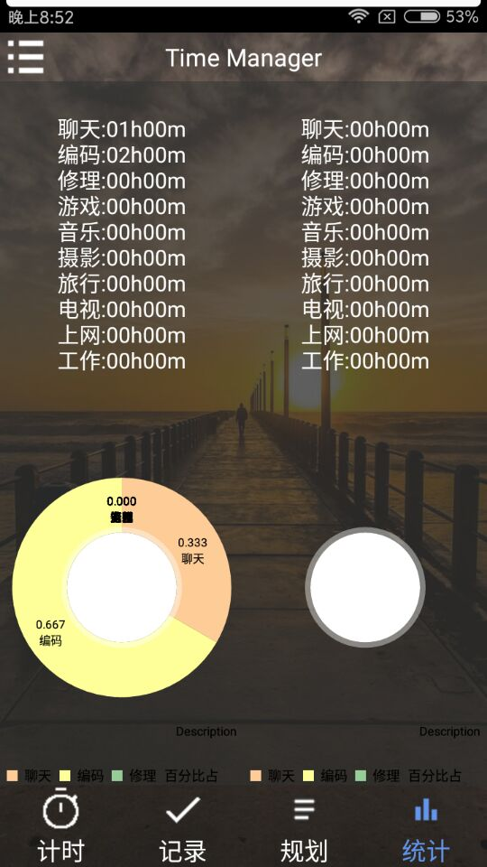
图表分析
将在记录中的时间项以饼状图
的形式展现出来

Slide 13
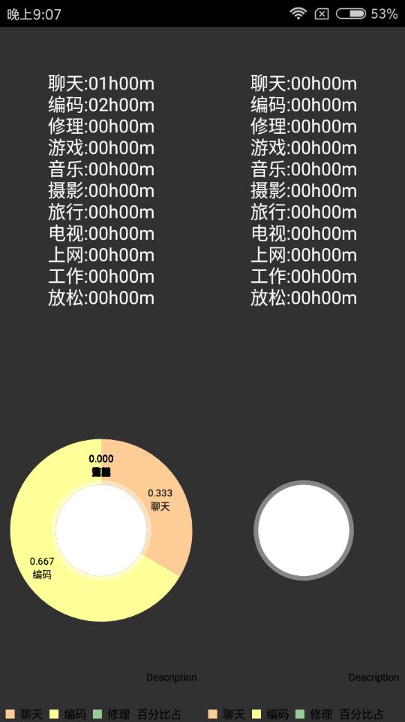
锁屏界面
用户在使用本软件时进入了锁屏状态，再次唤醒手机时即可看到此界面

Slide 14
04
04
项目总结

Slide 15
我们获得了什么
1.熟悉了软件开发流程
2.获得了开发软件的经验
3.认识到了团队合作的重要性
4.懂得了如何去构建团队，管理团队

Slide 16
我们的不足之处
1.项目存在延期现象
2.预期完成功能和实际完成的功能存在偏差
3.界面设计简单

Slide 17
THANK YOU !

